Slide 1
Disordini del Movimento
Strategie Riabilitative

Slide 2
Disordini del Movimento
Sindromi rigido-acinetiche
M. di Parkinson e Parkinsonismi
Sindromi ipercinetiche
Distonia, Corea, Tic

Slide 3
Disordini del Movimento
Esiste un forte razionale per un approccio riabilitativo ai disordini del movimento finalizzato non solo a ridurre le complicanze secondarie ma anche ad ottimizzare le capacità funzionali dei pazienti vicariando le funzioni compromesse con l’adozione di diverse strategie attitudinali

Slide 4
Nuclei della Base
Circuiti riverberanti paralleli e segregati che originano da specifici campi corticali:
SENSORIMOTORIO
OCULOMOTORIO
ASSOCIATIVO
LIMBICO

Slide 5
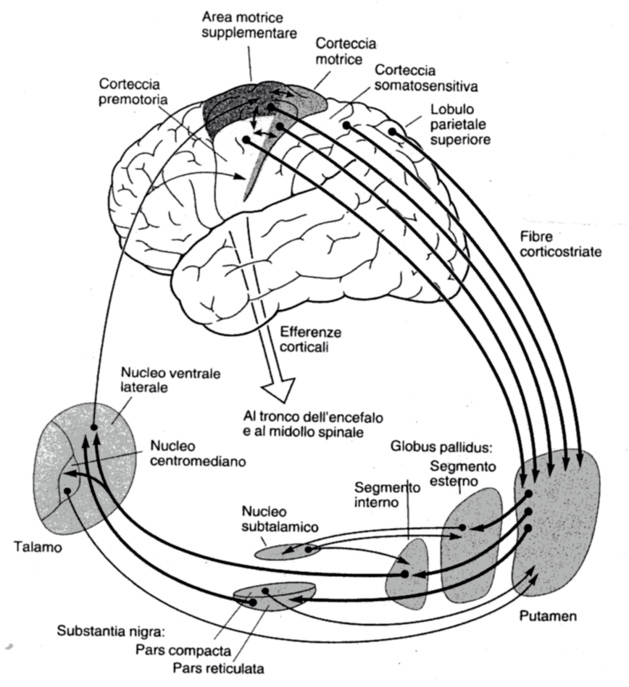
Nuclei della Base Il circuito sensorimotorio
Inputs da aree sensitivo-motorie (S1 – S2 – M1 – SMA – PMC) tramite proiezioni eccitatorie (glutamatergiche) dirette alla porzione postero-laterale del putamen ed organizzate con una precisa somatotopia

Slide 6
Ruolo dei Nuclei della Base
Ruolo nell’apprendimento di nuove capacità motorie
Ruolo nella programmazione ed esecuzione del movimento:
influenzare le caratteristiche del movimento (ampiezza/velocità)
confrontare le “copie efferenti” delle risposte motorie con il feedback propriocettivo
generare segnali interni
focalizzare la selezione corticale del movimento

Slide 7
Fisiopatologia dei Nuclei della Base
I nuclei della base presiedono all’esecuzione dei movimenti automatici e ripetitivi:
Invio di segnali [cues] fasici alla SMA per l’attivazione o la disattivazione delle singole componenti di una sequenza motoria
Trasmissione d’informazioni sensoriali necessarie per l’esecuzione accurata di ciascuna fase del movimento
In patologia (malattie dei nuclei della base):
L’esecuzione del movimento non è armonica per la deficitaria produzione interna di segnali ritmici
Il movimento è caratterizzato da alterazioni cinematiche per la distorsione dell’informazioni sensoriali

Slide 8
Fisiopatologia dei Nuclei della Base
I nuclei della base rappresentano un sistema idoneo ad associare sensory cues e motor commands convertendo gli input sensitivi in una forma rilevante per il movimento
L’alterazione dell’integrazione sensori-motoria è un fenomeno comune
a molti disordini del movimento

Slide 9
Alterazioni dell’integrazione sensorimotoria nella malattia di Parkinson
I parkinsoniani presentano:
■ una aumentata dipendenza dalle informazioni visive per cui la soppressione dell’input visivo compromette velocità ed accuratezza del movimento
■ una discordanza tra feedback propriocettivo e “copie efferenti” (ad esempio, in un compito bimanuale i pazienti sovra-stimano il movimento dell’arto più affetto)
■ un deficit della regolazione della chinestesia

Slide 10
Trattamento non farmacologico della Malattia di Parkinson
Esercizi
Terapia fisica
Terapia Occupazionale
Rieducazione del linguaggio
Dieta e nutrizione
Educazione del paziente e del
caregiver
Intervento psicosociale

Slide 11
TERAPIA RIABILITATIVA COME COMPLEMENTO
DELLA TERAPIA FARMACOLOGICA CON LO SCOPO DI:
► PRESERVARE LA FUNZIONE
► FACILITARE LA FUNZIONE
► INDIVIDUARE STRATEGIE
COMPENSATORIE
► PREVENIRE LE COMPLICANZE

Slide 12
Quali obiettivi della riabilitazione motoria nella malattia di Parkinson ?
Contenere il danno primario
Prevenire o ridurre i danni secondari alla ridotta mobilità
Retrazioni muscolo-tendinee e limitazioni articolari
Problemi respiratori
Deficit della circolazione periferica
Vicariare le funzioni compromesse (ADL)
Capacità di svolgere un compito in modo diverso e alternativo modificando le strategie o l’ambiente
Migliorare la qualità di vita (QoL)
Comunicazione, Coinvolgimento sociale, Ausili

Slide 13
PROBLEMI METODOLOGICI
studi in aperto
studi non randomizzati
studi senza gruppo di controllo
terapie con differenti livelli di intensità
periodi di trattamento variabili
misure di outcome
miglioramento neurologico?
miglioramento funzionale?
setting
regime ambulatoriale
degenza ospedaliera
domiciliare

Slide 14
I RISULTATI DEGLI STUDI PUBBLICATI EVIDENZIANO CHE LA SINTOMATOLOGIA
MOTORIA SPECIFICA DELLA
MALATTIA DI PARKINSON MIGLIORA
CON UN PROGRAMMA RIABILITATIVO
CHE PREVEDE INTERVENTI PRECOCI, CONTINUI E REGOLARI

Slide 15
STRATEGIE RIABILITATIVE
Physical therapy and Parkinson's disease: a controlled clinical trial.
Comella et al. Neurology. 1994; 44(3 Pt1):376-8
“We conclude that physical disability in moderately advanced PD objectively improves with a regular physical rehabilitation program, but this improvement is not sustained when normal activity is resumed”.

Slide 16
Multidisciplinary rehabilitation of people with Parkinson’s disease: a randomised controlled study Wade DT et al. J Neurol Neurosurg Psychiatry 2003; 74:158-62
“… patients with PD decline significantly (disability, quality of life) six months after rehabilitation. Follow up treatments may be needed to maintain any benefit.”

Slide 17
Alterazioni fisiopatologiche del controllo motorio nella malattia di Parkinson
Insufficiente attivazione corticale
Inadeguata preparazione al movimento
Ritardo nell’inizio del movimento
Inadeguata attivazione EMG durante i movimenti semplici
Compromissione addizionale durante i movimenti complessi
Aumentata dipendenza dalle informazioni esterne

Slide 18
Significativi aspetti della compromissione motoria nella MP (in particolare il ritardato inizio del movimento, l’ipometria, la bradicinesia) potrebbero dipendere dalla difettosa generazione di segnali interni utilizzati per svolgere stadi successivi di una corretta sequenza motoria

Slide 19
Strategie fisiologiche nella riabilitazione della malattia di Parkinson
Favorire l’utilizzo di un controllo motorio di tipo ‘attenzionale’ e l’attivazione mentale al fine di ridurre gli automatismi motori
Indurre l’apprendimento ed il mantenimento di nuove strategie motorie basate sulla suddivisione dei programmi motori in sub-componenti, al fine di evitare attività motorie complesse (simultanee e sequenziali)
Utilizzare le informazioni sensoriali esterne (visive, uditive, etc.) per iniziare, mantenere e favorire l’attività motoria

Slide 20
Meccanismi delle informazioni [cues] sensoriali
Modifica del movimento da ‘automatico’ a controllato volontariamente
Focalizzazione dell’attenzione
Attivazione di vie motorie alternative per compensare il deficit dopaminergico
► visuo-(cerebello)-motorie
► reticolo-spinali

Slide 21
Effetto delle informazioni [cues] sensoriali sulla performance motoria
Normalizzazione della lunghezza del passo con stimoli esterni visivi
Miglioramento della micrografia con stimoli esterni visivi
Facilitazione del pattern del cammino con stimoli ritmici uditivi

Slide 22
I RISULTATI DEGLI STUDI SUGGERISCONO
L’EFFICACIA DI
UN PROGRAMMA RIABILITATIVO
BASATO SU ESERCIZI PER:
EQUILIBRIO
DEAMBULAZIONE
RESISTENZA MUSCOLARE
ARTICOLARITA’

Slide 23
EQUILIBRIO
The effect of physical therapy on balance of patients with Parkinson's disease
Stankovic I. Int J Rehabil Res. 2004; 27:53-7
“Systematic application of physical therapy,
as part of team treatment, improves the balance of patients with Parkinson's disease”.

Slide 24
DEAMBULAZIONE
Cueing training in the home improves gait-related mobility in Parkinson's disease: the RESCUE trial.
Nieuwboer A. et al. J Neurol Neurosurg Psychiatry 2007;
78:134-40
“Cueing training may be a useful therapeutic adjunct to the overall management of gait disturbance in Parkinson's disease”.

Slide 25
RESISTENZA MUSCOLARE
Efficacy of a physical therapy program in patients with Parkinson's disease: a randomized controlled trial.
Ellis T. et al. Arch Phys Med Rehabil 2005; 86:626-32
“People with PD derive benefits in the short term from PT group treatment, in addition to their MT, for quality of life related to mobility”.

Slide 26
ARTICOLARITA’
Is physical exercise beneficial for persons with Parkinson's disease?
Crizzle AM et al. Clin J Sport Med 2006; 16:422-5
“The results of the present research synthesis support the hypothesis that patients with PD improve their physical performance and activities of daily living through exercise”.

Slide 27
La malattia di Parkinson potrebbe essere trattata senza farmaci ?
“Exercise Prevents Parkinson's Symptoms In Lab Model Mimicking Human Form Of The Disease”
Uno studio eseguito presso il Saint Jude Children's Research Hospital ha mostrato che un programma di esercizio fisico continuo per almeno 3 mesi ha bloccato la morte delle cellule nervose nella sostanza nera indotta dalla iniezione di MPTP nel topo
E’ stato ipotizzato che l’effetto protettivo dell’esercizio sia dovuto all’aumento della produzione di un fattore di crescita, il GDNF [fattore neurotrofico derivato dalle cellule gliali] nel cervello
Questi rilievi suggeriscono che l’esercizio possa anche proteggere l’uomo dallo stesso tipo di danno indotto da tossine ambientali

Slide 28
Malattia di Parkinson Principi di trattamento fisioterapico
Programma precoce di prevenzione
Identificazione priorità di trattamento e monitoraggio dei progressi
Intervento mirato su specifico deterioramento
Apprendimento psico-motorio per deficit motori
Coinvolgimento dei familiari per migliorare la compliance e la motivazione
Identificazione dei bisogni e informazione sulla MP
Insegnamento di tecniche di trattamento ai familiari

Slide 29
Tecniche Fisioterapiche nella
Malattia di Parkinson
Approcci Biomeccanici | Tecniche di rilassamento, esercizi di respirazione, esercizi di escursione articolare
Approcci Neurofisiologici | Tecniche di facilitazione neuro-muscolare propriocettiva
Facilitazioni sensitive | Facilitazioni visive e verbali
Teorie dell’apprendimento | Utilizzo di movimenti alternativi
Approcci Psicosociali | Terapia di gruppo, motivazione, informazione

Slide 30
PROBLEMA FUNZIONALE | ALTERAZIONE RESPONSABILE | OBIETTIVI | INTERVENTI
Passo lento, corto, esitante. Difficoltà ai cambi di direzione. | Bradicinesia. Ipocinesia. Acinesia. | Diminuire l’esitazione e aumentare la lunghezza del passo. Migliorare le sincinesie. | Ripetizione mentale. Marcia cadenzata. Accentuare i movimenti pendolari. [“Cueing Strategies”]
Parola disartrica, con voce monotona e scarsa intelleggibilità. | Ipocinesia. Disintegrazione del controllo motorio. | Migliorare la comprensibilità. | Controllo del respiro. Mantenimento del ritmo. Esagerazione dell’eloquio.
Cadute | Rigidità. Contratture. Perdita dei riflessi posturali. | Migliorare l’equilibrio. Aumentare la sicurezza. | Stretching. Mantenimento dell’articolarità. Esercizi per l’equilibrio. Tecniche per rialzarsi da terra.
Cifosi. Riduzione della capacità respiratoria. | Rigidità. Contratture. | Migliorare la postura e la respirazione. | Esercizi di respirazione, di estensione e di stiramento.

Slide 31
La rieducazione neuromotoria di gruppo
Il trattamento fisioterapico deve essere individualizzato sulle specifiche esigenze del paziente tuttavia il lavoro di gruppo favorisce lo spirito di collaborazione e di emulazione ed induce i pazienti ad incoraggiarsi a vicenda

Slide 32
La rieducazione neuromotoria di gruppo
Gli esercizi che vengono proposti sono specifici e rapportati al grado di difficoltà presentato dalla malattia. La sequenza di esercizi proposta è la seguente:
esercizi di riscaldamento
esercizi di mobilizzazione e coordinazione
esercizi di equilibrio
esercizi di respirazione
esercizi per la tibio-tarsica(caviglia)
esercizi per la mimica facciale

Slide 33
Fisioterapia e Disabilità della
Malattia di Parkinson
Stadio precoce (Hohen-Yahr: 1-2) | Informazioni per prevenire l’inattività (pazienti e familiari) Prevenzione dei danni muscolo-scheletrici: stretching e rilassamento
Stadio intermedio (Hohen-Yahr: 2.5-4) | Miglioramento stabilità posturale Correzione dei danni muscolo-scheletrici Strategie di movimento (trasferimenti) Disturbi dell’umore (depressione) Decadimento cognitivo Presidi per bagno, auto
Stadio avanzato (Hohen-Yahr: 5) | Assistenza toracica (respirazione, deglutizione) Equipaggiamento per motilità a letto Assistenza multidisciplinare Prevenzione di ulcere da pressione Prevenzione contratture

Slide 34
Terapia Occupazionale
La terapia occupazionale si occupa di valutare i pazienti nelle loro attività quotidiane, in modo da suggerire le strategie che permettano loro di essere il più possibile autosufficienti, nonché di adattare l’ambiente in cui vivono al progredire della malattia (ausili)
La terapia occupazionale propone anche degli esercizi di manualità fine per mantenere una sufficiente funzionalità delle mani, utile per svolgere tutte le normali azioni quotidiane

Slide 35
Terapia Occupazionale
Obiettivi
• Massimizzare l’autonomia, la sicurezza e la funzione
• Facilitare i movimenti attivi
• Aumentare la flessibilità del tronco e raddrizzare la
postura
• Massimizzare i movimenti fini di coordinazione
• Aumentare la resistenza, ridurre ildispendio energetico
• Miglioramento dell’immagine corporea, dell’autostima

Slide 36
Terapia Occupazionale
Caratteristiche
• Educazione paziente/caregiver:
spiegare il programma e gli obiettivi
tecniche facilitatorie e di semplificazione
• Programmi di esercizio a casa
• Modificazioni su misura (domicilio e lavoro)
• Supporti per le estremità superiori

Slide 37
Modello Assistenziale nella Malattia di Parkinson
Inquadramento Diagnostico
Valutazione Neurologica
Stadiazione della Malattia
Valutazione del Disturbo Motorio e dei Disturbi Associati [stato cognitivo e comportamentale, stato neurovegetativo, stato osteo-articolare]
Valutazione della Terapia
Valutazione dell’Autonomia

Slide 38
Modello Assistenziale nella Malattia di Parkinson
Definizione degli Obbiettivi
• Stato motorio
• Stato funzionale
• Stato comportamentale
• Stato psico-affettivo

Slide 39
Modello Assistenziale nella Malattia di Parkinson
Progetto Riabilitativo
■ Inquadramento Fisiatrico
■ Inquadramento Fisioterapico
■ Inquadramento Logopedico
■ Inquadramento Ricreazionale

Slide 40
Strategie Riabilitative
Risultati di studi recenti con le neuroimmagini suggeriscono che i benefici immediati dell’allenamento siano dovuti all’attivazione del cervelletto, una zona del sistema nervoso centrale che non è affetta dalla malattia di Parkinson
I benefici dell’allenamento a lungo termine dipenderebbero dalla creazione di circuiti cerebrali automatici prevalentemente nei nuclei della base, la zona affetta dalla malattia di Parkinson
Questi risultati indicano che l’allenamento nei pazienti parkinsoniani dovrebbe comprendere più esercizi per un periodo più breve piuttosto che pochi esercizi prolungati nel tempo [Agostino R. et al. Mov Disord 2004]

Slide 41
Strategie Riabilitative
Physiotherapy versus placebo or no intervention in Parkinson's disease
KHO Deane et al. Cochrane Database of Systematic Reviews 2001, Issue 3
Authors' conclusions: “Considering the methodological flaws in many of the studies, the small number of patients examined, and the possibility of publication bias, there is insufficient evidence to support or refute the efficacy of physiotherapy in Parkinson's disease.”

Slide 42
Strategie Riabilitative
Evidence-Based Analysis of Physical Therapy in Parkinson’s disease with Recommendations for Practice and Records
Keus SHJ et al. Mov Disord 2007; 22:451-460
Strategie di cueing per migliorare la deambulazione
Strategie cognitive di movimento per migliorare i trasferimenti
Esercizi per migliorare l’equilibrio
Allenamenti di mobilità articolare e di forza muscolare per migliorare la capacità fisica

Slide 43
Strategie Riabilitative
Enhancing neuroplasticity in the basal ganglia: the role of exercise in Parkinson's disease
Petzinger GM et al. Mov Disord. 2010;25 Suppl 1:S141-5
“.. alterations in both dopaminergic and glutamatergic neurotransmission, induced by activity-dependent (exercise) processes, may mitigate the cortically driven hyper-excitability in the basal ganglia normally observed in the parkinsonian state.”

Slide 44
Strategie Riabilitative
Comparison of the effects of a physiotherapist-supervised exercise programme and a self-supervised exercise programme on quality of life in patients with Parkinson's disease
Dereli EE et al. Clin Rehabil. 2010; 24:352-62
“The exercise programme under physiotherapist supervision was found to be more effective at improving activities of daily living, motor, mental, emotional functions and general health quality in patients with Parkinson's disease compared with a self-supervised home programme.”

Slide 45
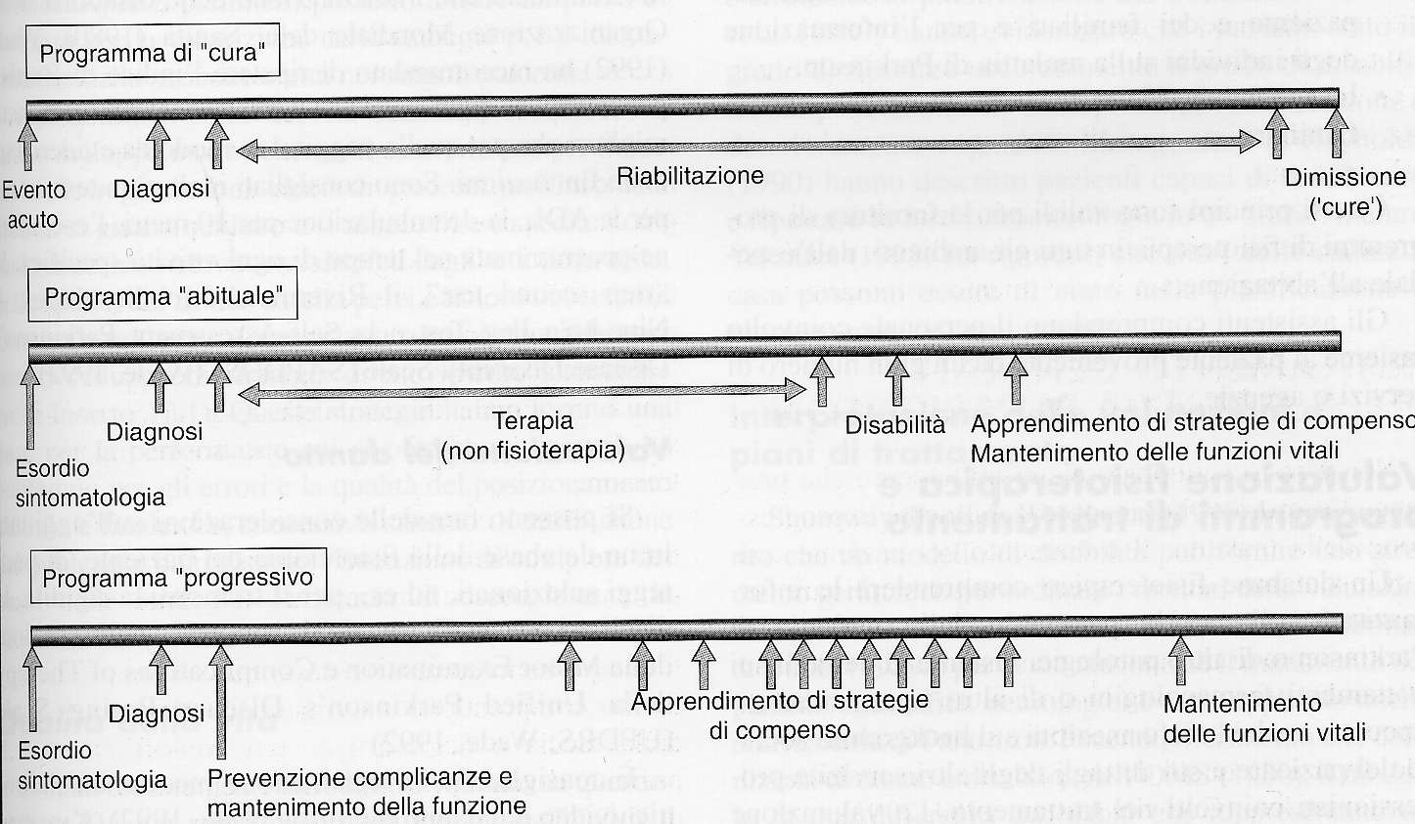
Modelli di Fisioterapia per la Malattia di Parkinson

